Slide 1
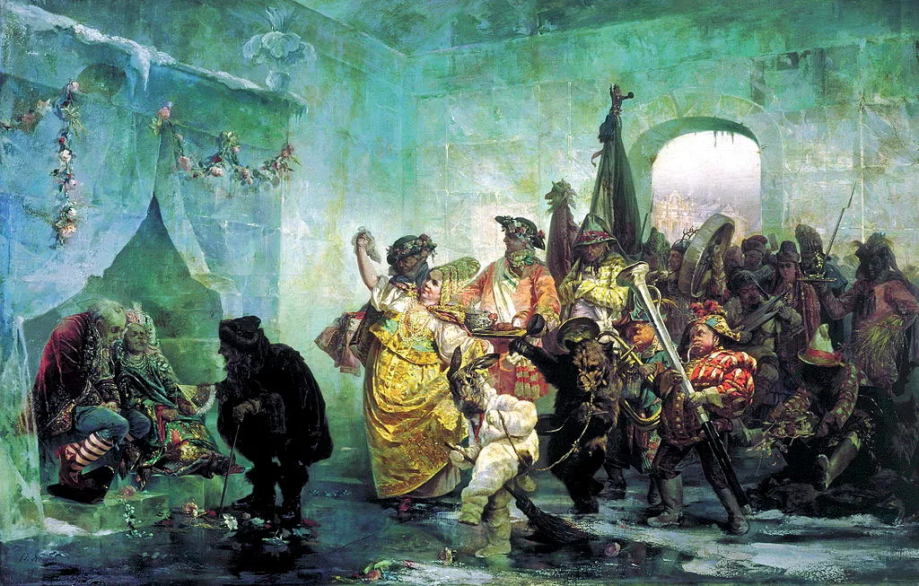

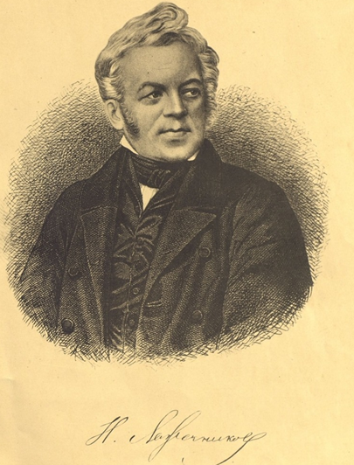
КНИГА - ЮБИЛЯР
ИВАН ЛАЖЕЧНИКОВ
«ЛЕДЯНОЙ ДОМ»
Роман увидел свет в 1835 г. - успех был чрезвычайным.
«Мелькнула на ступенях трона и неосторожно оступилась на нем Анна Леопольдовна, это миловидное, простодушное дитя-женщина, рожденная не для управления царством, а для неги и любви. Россия ждала свою родную царицу, дочь Петра Великого, и Елисавета Петровна одним народным именем умела в несколько часов приобресть державу, которую оспаривала у ней глубокая, утонченная, хотя и своекорыстная, политика, умевшая постигнуть русский ум, но не понимавшая русского сердца. «Вы знаете, чья я дочь?» – сказала она горсти русских, и эта горсть, откликнувшись ей родным приветом матери, в одну ночь завоевала для нее венец, у ней несправедливо отнятый».

